Slide 1

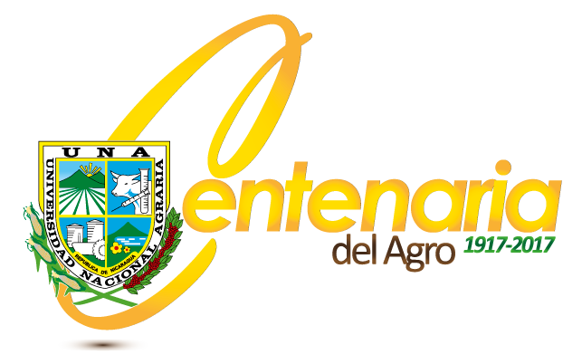
Universidad Nacional Agraria
Facultad de Agronomía
Diversidad y utilización de Hongos Formadores de Micorrizas en sistemas agroforestales con Cacao (Theobroma cacao L.)
Asesora:
Dr. C. Carolina Vega
Elaborado por:
Ing. Jael Bildad Cruz
Cooperación: EDUNABIO
RITTER SPORT
Managua, Febrero 2016

Slide 2
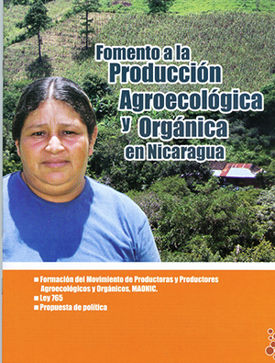
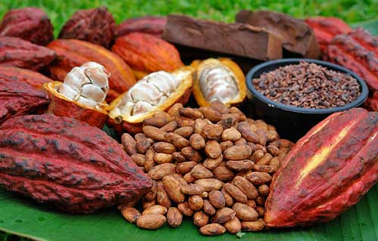
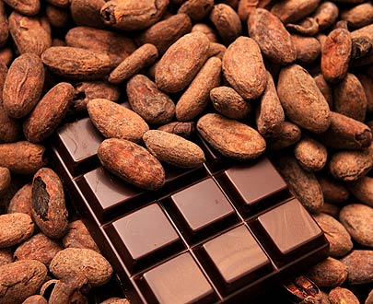
Theobroma cacao
3.88 millones de kilos
7.05 millones de dólares
7.05 millones de dólares
Cultivo ancestral
ICCO
Mercado
Reservorio de agrobiodiversidad
Calidad
Mitigación y adaptación al cambio climático
Manejo adecuado

Slide 3
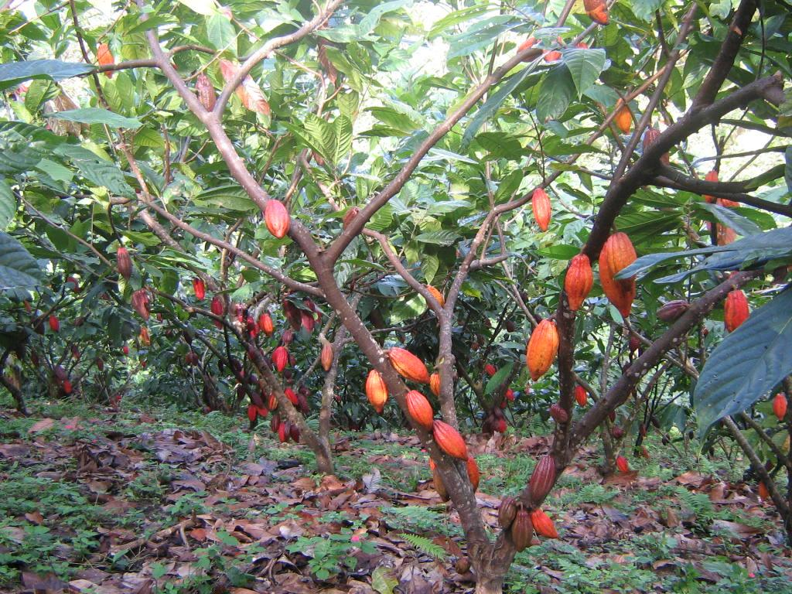
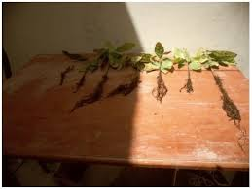
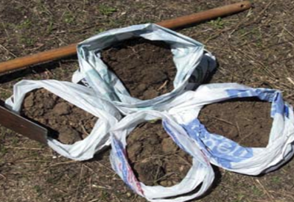
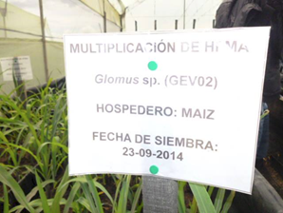
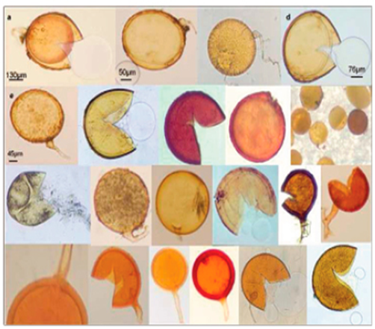
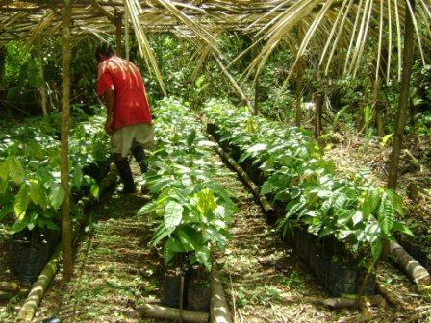
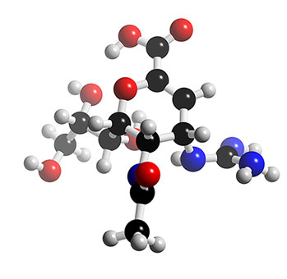
Metodología
1. Selección sitios de muestreo
2. Dos sitios de muestreo y 20 muestras por sitio
3. Ensayo preliminar en invernaderos
* Multiplicar poblaciones de Micorrizas
4. Identificación géneros de Micorrizas
5. Evaluación en Viveros con los mejores tratamientos
6. Identificación Molecular

Slide 4
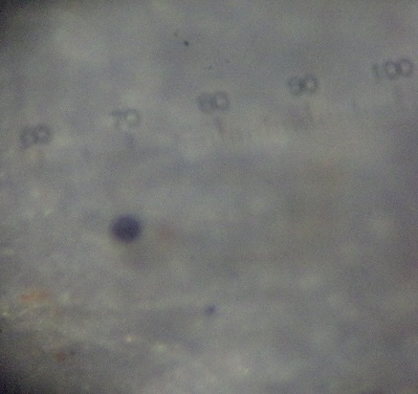
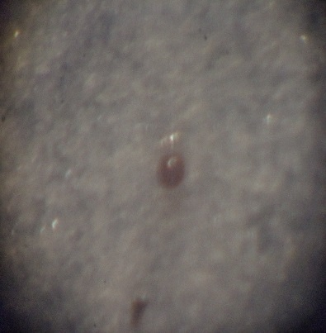
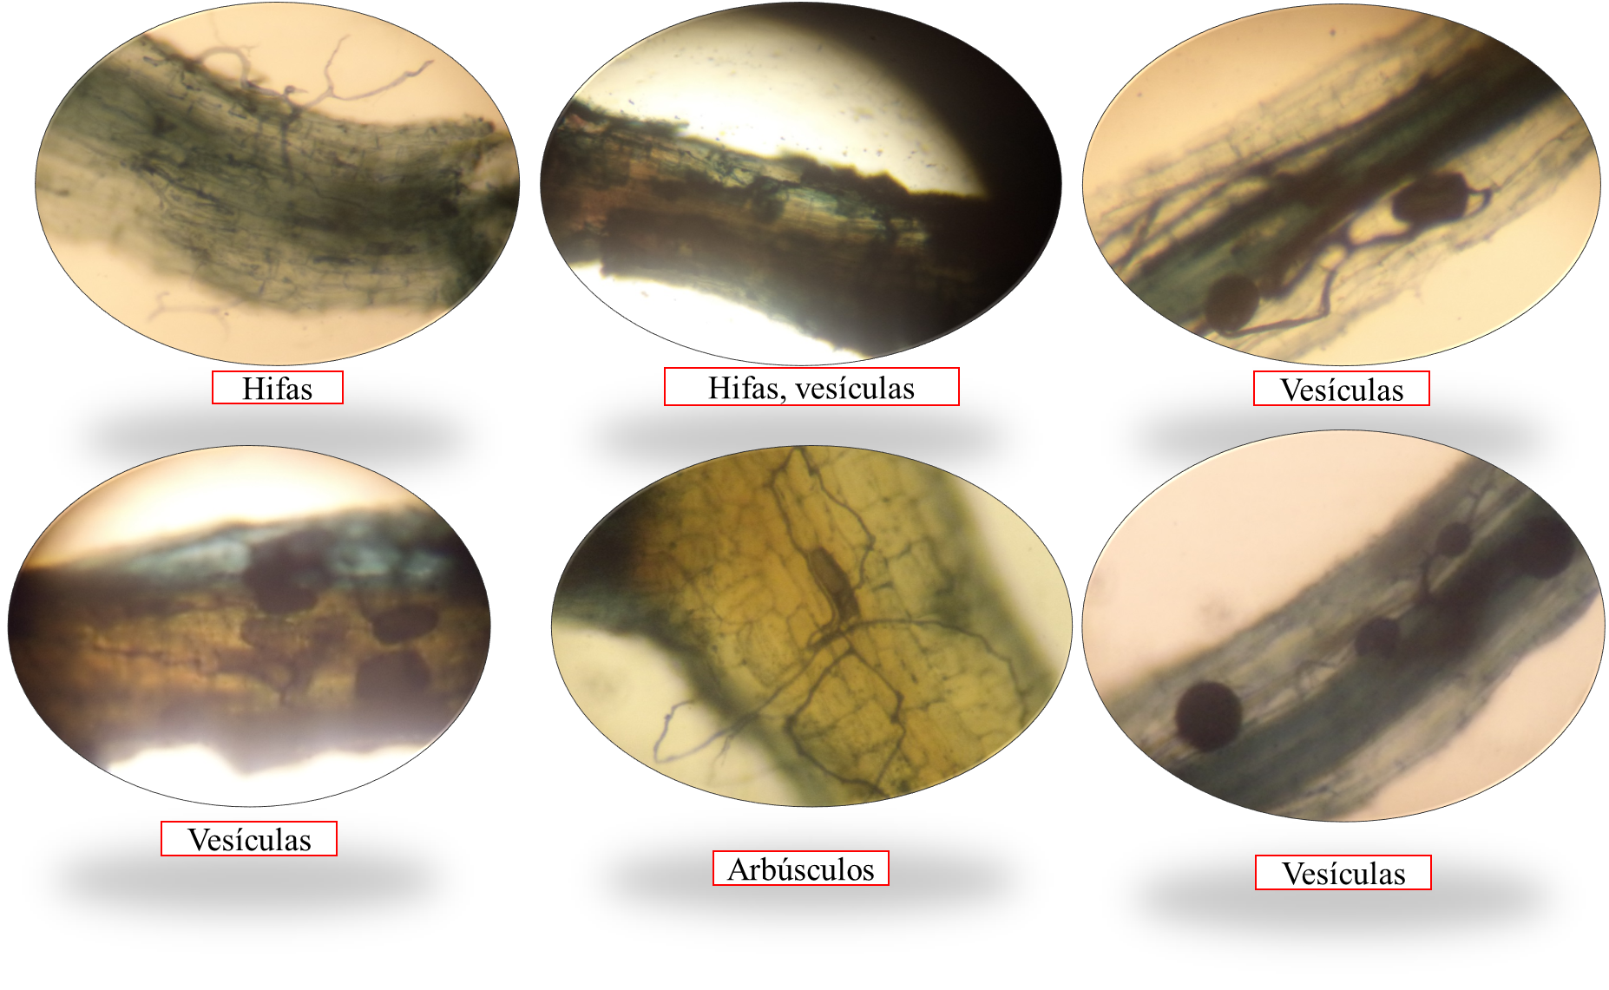
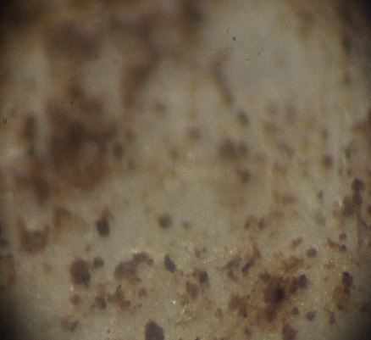
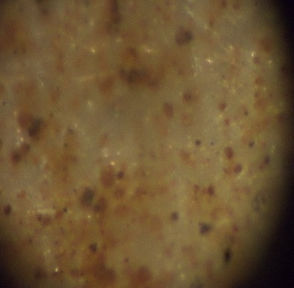
Resultados
Sitios de muestreo | Colonización de raíces (20 muestras) |  |  | Esporas (11 muestras)
 | Vesículas | Arbúsculos | Hifas
Rancho grande | 10 | 2 | 17 | 7
Ritter Sport | 10 | 2 | 17 | 9
Análisis molecular

Slide 5


